Slide 1




Ppsx creado por Helen

Slide 2



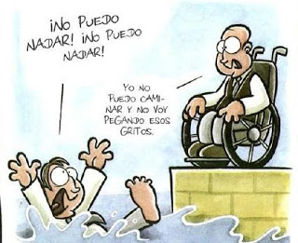

Slide 3


Slide 4
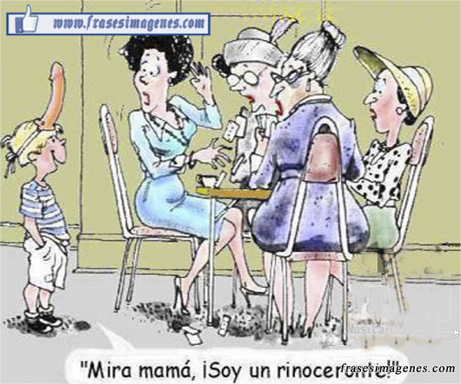

Slide 5
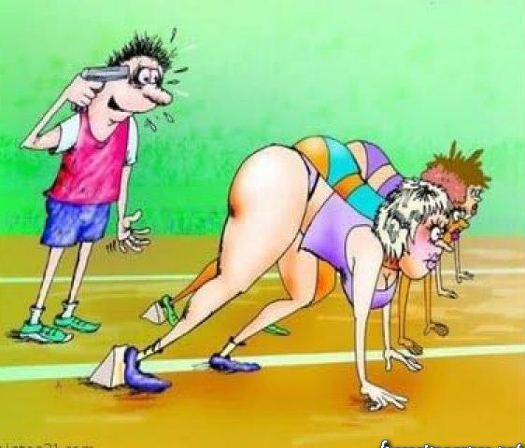

Slide 6
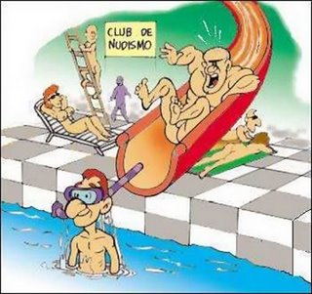

Slide 7
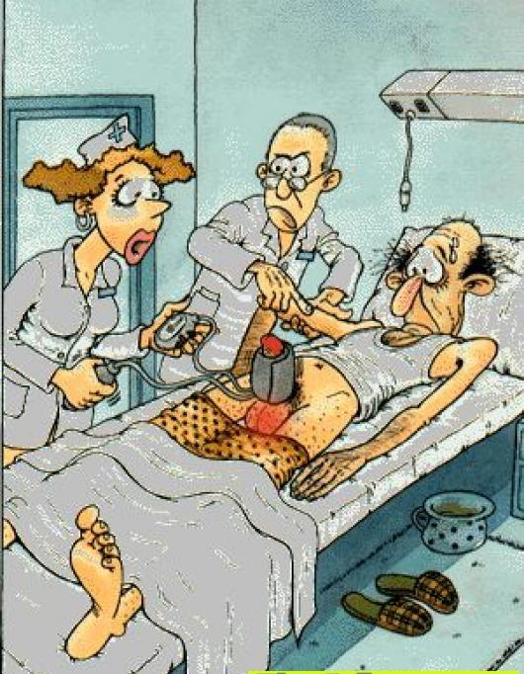
Equivocacion de la enfermera

Slide 8
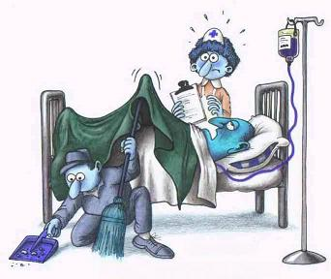

Slide 9



Slide 10
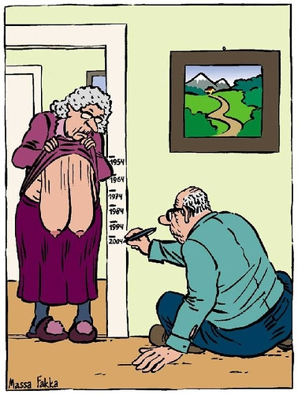

Slide 11


Slide 12


Slide 13
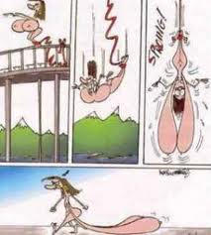

Slide 14
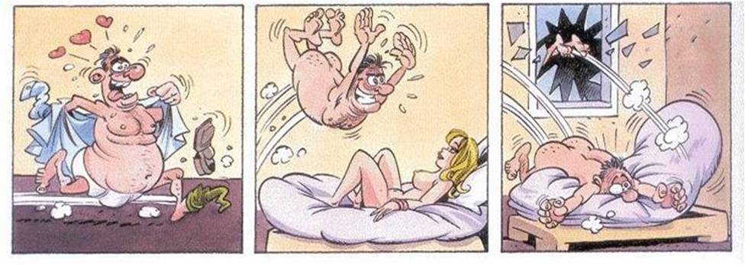
Desconectado
2288 Posts
Re: Chistes gráficos. (#130130) el 19-01-2011 a las 21:16:31

Slide 15


Slide 16



Slide 17
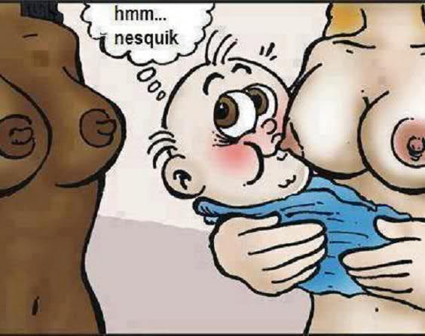

Slide 18


Slide 19
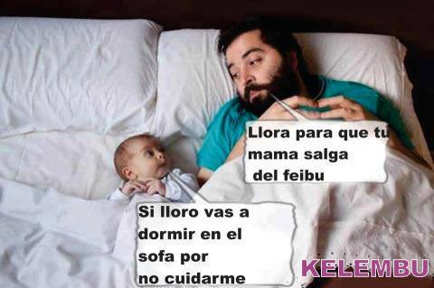

Slide 20
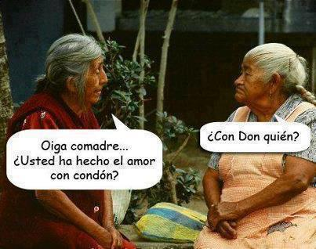

Slide 21


Slide 22
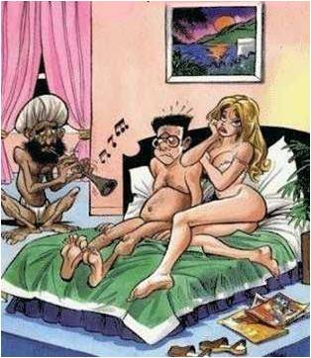

Slide 23


Slide 24
Una mujer entra en una farmacia y le dice al farmacéutico:
Por favor, quisiera comprar arsénico.
Dado que el arsenico es muy venenoso, el farmacéutico quiso saber más antes de proporcionarle la sustancia.
¿ Y para qué querría comprar el arsenico la señora?
Para matar a mi marido.
¡ Ah caray ! Pues lamentablemente para ese fin no puedo vendérselo.
La mujer, sin decir palabra, abre el bolso y saca una fotografía del marido follando con la mujer del farmacéutico ......
¡ Mil disculpas ! - Dice el farmacéutico - No sabía que traía receta ....

Slide 25


Slide 26


Slide 27


Slide 28


Slide 29


Slide 30


Slide 31


Slide 32
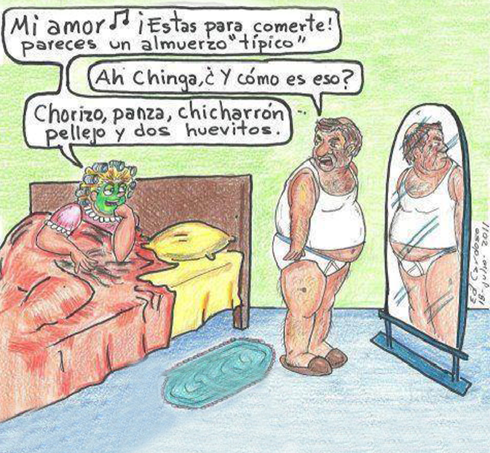

Slide 33


Slide 34


Slide 35


Slide 36


Slide 37
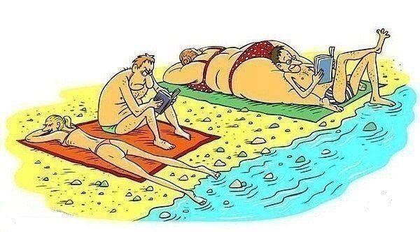

Slide 38


Slide 39


Slide 40


Slide 41


Slide 42


Slide 43


Slide 44
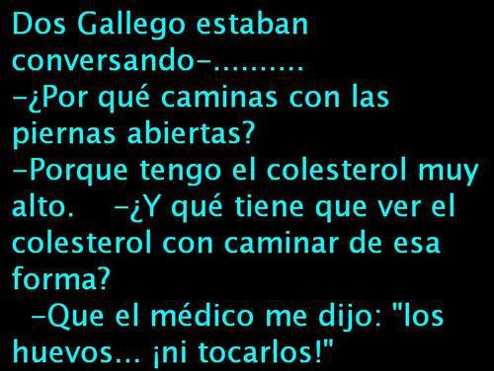

Slide 45


Slide 46
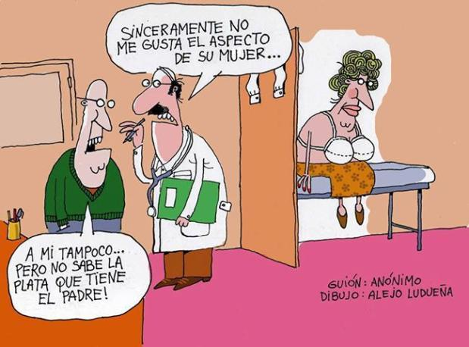

Slide 47


Slide 48


Slide 49
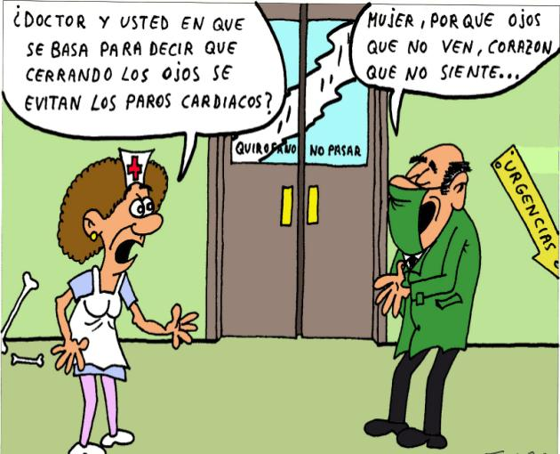

Slide 50
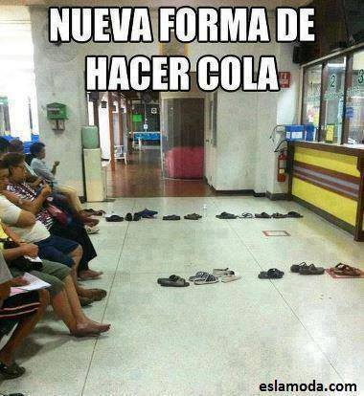

Slide 51
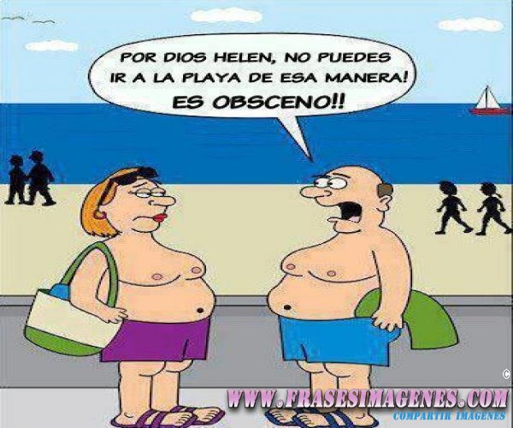

Slide 52


Slide 53


Slide 54


Imágenes : Internet
Diseño : Helen

Slide 55



Accede a la sección que desees desde aquí:
Propia Creación
De la Red
Dedicatorias | Fechas Especiales | Graciosos
Historia y Arte | Lugares | Musicales
Naturaleza y Ciencias | Política | Reflexión
Religiosos | Románticos | Salud
Dedicatorias | Fechas Especiales | Graciosos
Historia y Arte | Lugares | Musicales
Naturaleza y Ciencias | Política | Reflexión
Religiosos | Románticos | Salud
Si deseas recibir pps periódicamente en tu correo electrónico subscríbete aquí:

